Slide 1
MANAJEMEN OPERASIONAL
OLEH :
AZIZAH FITRIANI,SE.,MM

Slide 2

BAB VII
PENGELOLAAN TENAGA KERJA
I. ALASAN PENGELOLAAN TENAGA KERJA
1. Pada hakekatnya sering terjadi konflik antara kebutuhan dan tujuan pekerja dengan kebutuhan dan tujuan organisasi/pemilik.
2. Sifat unik setiap individu mengakibatkan munculnya berbagai tanggapan dalam wujud sikap, kegiatan phisik dan produktivitas dalam pelaksanaan tugas
3. Perubahan karakter dari pekerjaan dan sifat tenaga kerja itu sendiri
II. DISAIN PEKERJAAN
Pengertian dari disain pekerjaan adalah sebagai fungsi penetapan- penetapan kegiatan kerja seorang individu atau kelompok kerja secara organisasional

Slide 3

III. FAKTOR-FAKTOR DALAN PENYUSUNAN DISAIN PEKERJAAN
Beberapa faktor yang perlu dipertimbangkan adalah :
1. Apa
Menjelaskan tentang tugas-tugas apa yang akan dilaksanakan
2. Siapa
Menjelaskan tentang karakteristik mental dan phisik tenaga kerja
3. Dimana
Menjelaskan tentang lokasi geografis organisasi atau lokasi tempat pekerjaan akan dilaksanakan
4. Kapan
Menjelaskan tentang periode waktu dalam pelaksanaan kerja dari awal sampai selesai
5. Mengapa
Menjelaskan tentang misi dan tujuan organisasi atau motivasi pekerja
6. Bagaimana
Menjelaskan tentang metode pelaksanaan kerja dan pengukuran kerja

Slide 4
IV. SASARAN DALAM DISAIN PEKERJAAN
Sasaran pokok dalam disain pekerjaan adalah :
1. Untuk menghemat tenaga manusia
2. Menentukan campuran atau kombinasi antara karyawan dengan mesin yang paling ekonomik
3. Merancang pekerjaan yang dapat meningkatkan kepuasan karyawan
MASALAH ALOKASI TENAGA KERJA
Model penugasan metode Hungarian bertujuan untuk mengalokasikan sejumlah sumber daya (Karyawan) untuk sejumlah sama pekerjaan pada biaya total minimum. Langkah –langkah dalam masalah penugasan sebagai berikut :
1. Menentukan matrik opportunity cost yaitu memilih angka terkecil disetiap baris untuk kemudian mengurangkan angka tersebut pada angka lain pada baris yang sama.

Slide 5
2. Memilih angka terkecil disetiap kolom untuk kemudian mengurangkan angka tersebut pada angka lain pada kolom yang sama. Apabila pada kolom sudah terdapat angka nol minimal 1 tidak perlu ada pengurangan.
3. Menentukan apakah penugasan sudah optimal yaitu dengan menarik garis peliput secara vertikal maupun horisontal melalui angka nol. Apabila jumlah garis yang ditarik sudah sama dengan jumlah baris maupun kolom maka penugasan sudah optimal.
4. Apabila jumlah garis yang ditarik belum sama dengan jumlah baris maupun kolom maka harus dilakukan revisi dengan cara memilih angka terkecil yang tidak terliput garis peliput untuk kemudian mengurangkan angka tersebut pada semua angka yang ada. Selanjutnya angka terkecil yang terpilih tadi ditambahkan pada angka yang terliput dua garis peliput bersilangan.
5. Menarik garis peliput kembali secara vertikal maupun horisontal sampai jumlah garis sama dengan jumlah baris maupun kolom.
6. Mengalokasikan karyawan sesuai dengan hasil penugasan dengan biaya yang minimal.

Slide 6
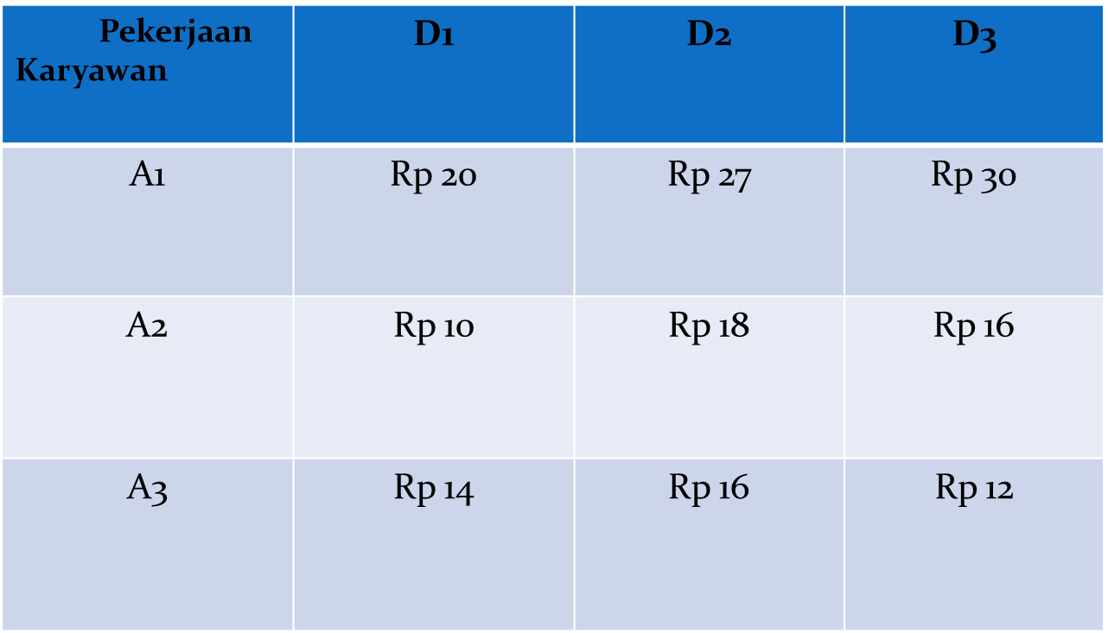
CONTOH KASUS PENUGASAN :
Sebuah perusahaan menerima tiga karyawan untuk ditempatkan pada tiga bidang pekerjaan. Jumlah biaya yang akan dikeluarkan untuk setiap karyawan pada setiap bidang pekerjaan berbeda karena latar belakang pendidikan, pengalaman kerja yang berbeda. Adapun data biaya sebagai berikut :

Slide 7
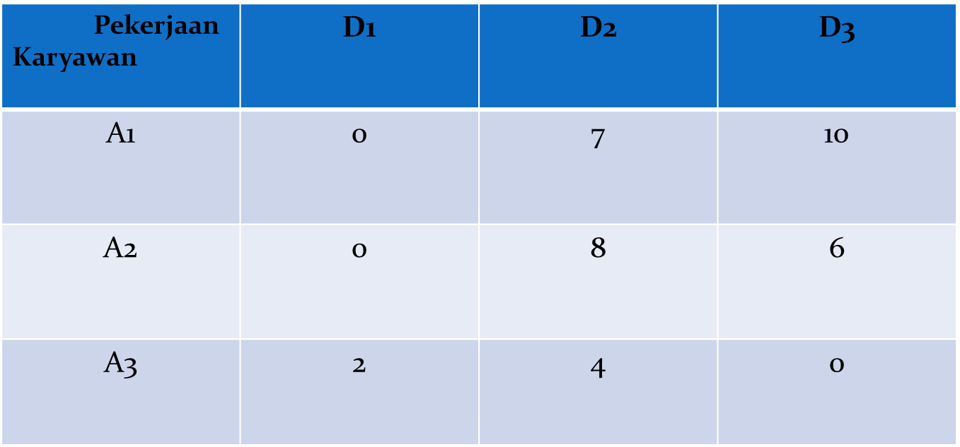
Penyelesaian soal :
Tabel Penugasan Pertama :
1. Mencari biaya terkecil untuk setiap baris untuk mengurangi seluruh biaya pada setiap baris yang ada

Slide 8
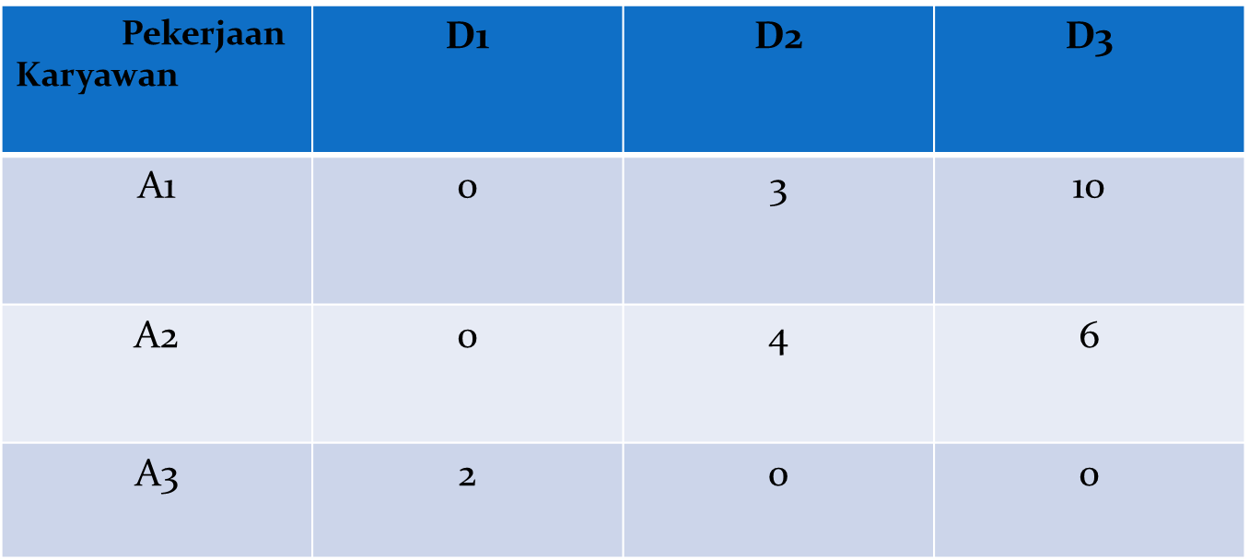
2. Mencari biaya terkecil untuk setiap kolom untuk mengurangi seluruh biaya pada setiap kolom yang ada. Apabila pada kolom sudah ada nilai nol maka tidak perlu ada pengurangan.
Tabel penugasan ke dua :

Slide 9
3. Melakukan test optimality dengan menarik garis peliput secara vertikal atau horisontal dengan melewati nilai nol. Apabila garis yang ditarik sama jumlahnya dengan baris atau kolom berarti penugasan sudah optimal. Apabila belum sama berarti harus dilakukan revisi.

Slide 10
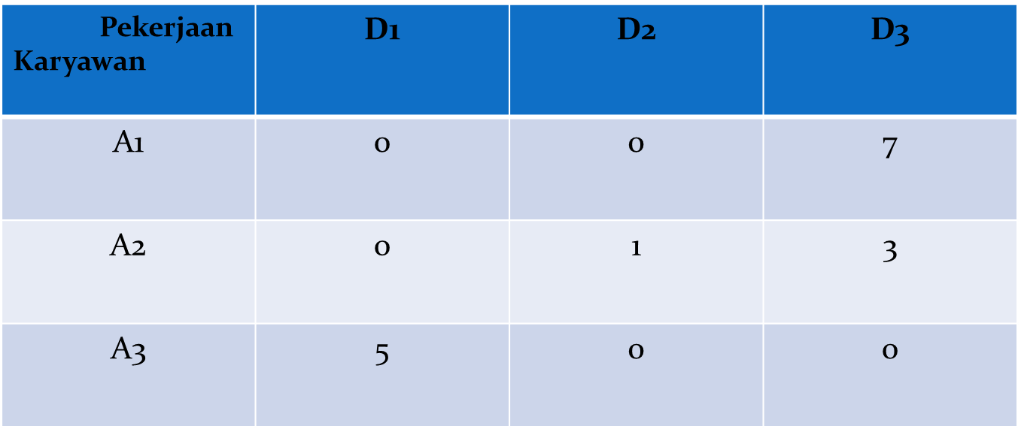
3. Melakukan test optimality dengan menarik garis peliput secara vertikal atau horisontal dengan melewati nilai nol. Apabila garis yang ditarik sama jumlahnya dengan baris atau kolom berarti penugasan sudah optimal. Apabila belum sama berarti harus dilakukan revisi.

Slide 11
4. Dari tabel diatas dapat diketahui peguasan sudah optimal karena jumlah baris dan kolom sudah sama jumlahnya dengan jumlah garis yang ditarik.
Selanjutnya adalah penempatan karyawan pada pekerjaan dengan dasar tabel penugasan sehingga diketahui jumlah biaya yang minimal.
- Karyawan A2 ditempatkan pada D1 dengan biaya Rp. 10
- Karyawan A1 ditempatkan pada D2 dengan biaya Rp. 27
- Karyawan A3 ditempatkan pada D3 dengan biaya Rp. 12
Jumlah biaya Rp. 49

